Slide 1

Ngày 28 tháng 4 năm 2022
Báo Cáo Cuối Kỳ
Môn học: Lập trình Mạng căn bản
GVHD: Lê Minh Khánh Hội
Nhóm 7

Slide 2

1
Giới thiệu thành viên
2
Tổng quan đồ án môn học
Nội Dung
3
Những tính năng của game
4
Mục tiêu sắp tới
5
Demo

Slide 3
Giới thiệu thành viên
1
1
Đỗ Phi Sơn
20521839 ( Nhóm Trưởng )
2
Hồ Minh Hào
20521290 ( Thư Ký )
3
Phạm Đình Công
20521144
4
Trần Văn Quý
20521818
5
Trần Ngọc Quý
20521817

Slide 4
Phân Công Công Việc Cuối Kì
1
Đỗ Phi Sơn
SignIn(), fix bug, database
2
Hồ Minh Hào
Network, chat
3
Phạm Đình Công
Play game()
4
Trần Văn Quý
Network
5
Trần Ngọc Quý
Network, Power point

Slide 5
Tổng Quan Đồ Án
2

Slide 6
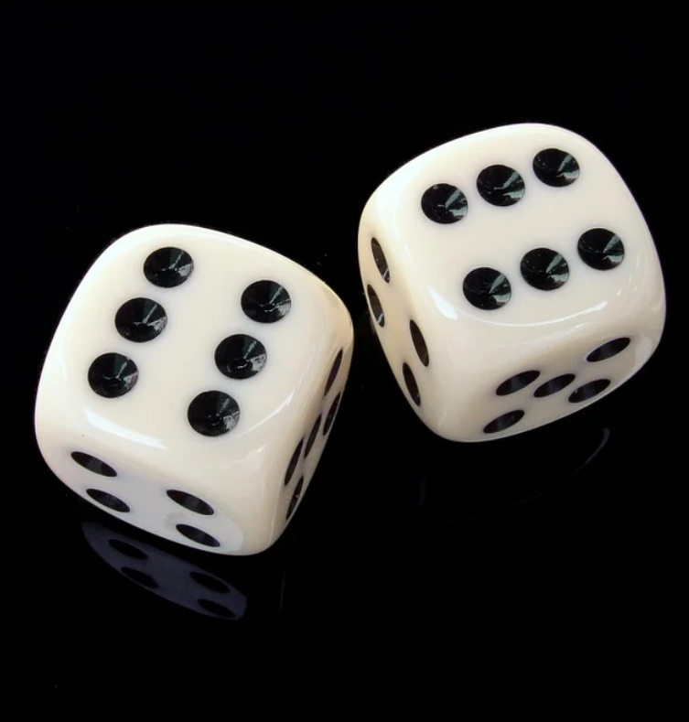

Tên Đồ Án
Game Lắc xúc xắc may mắn

Slide 7
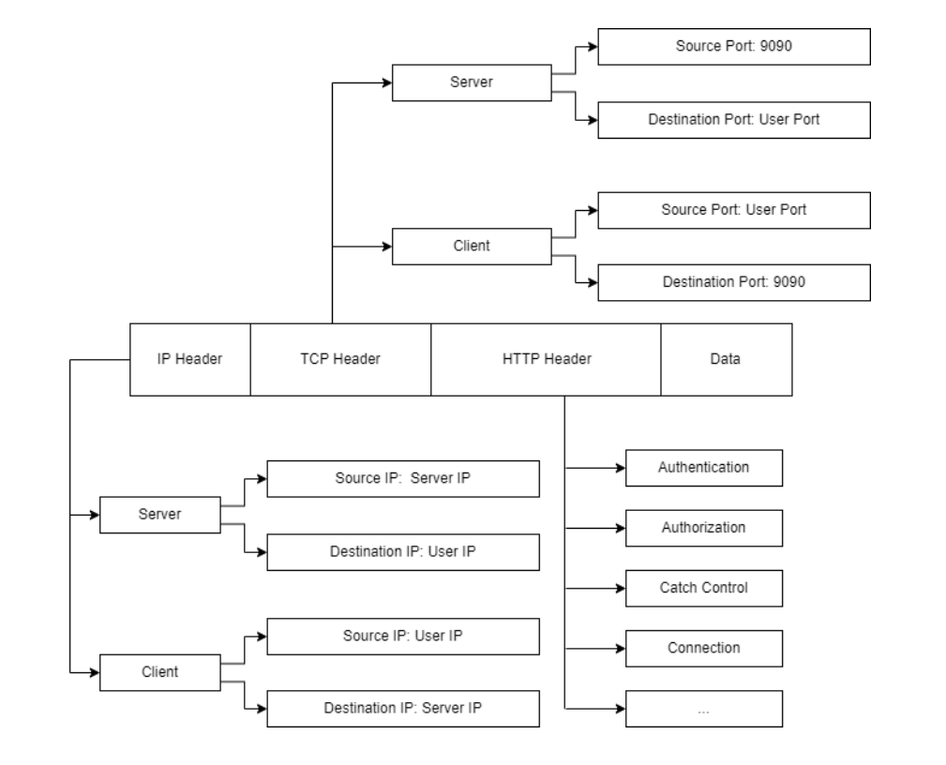
Network Stack

Slide 8
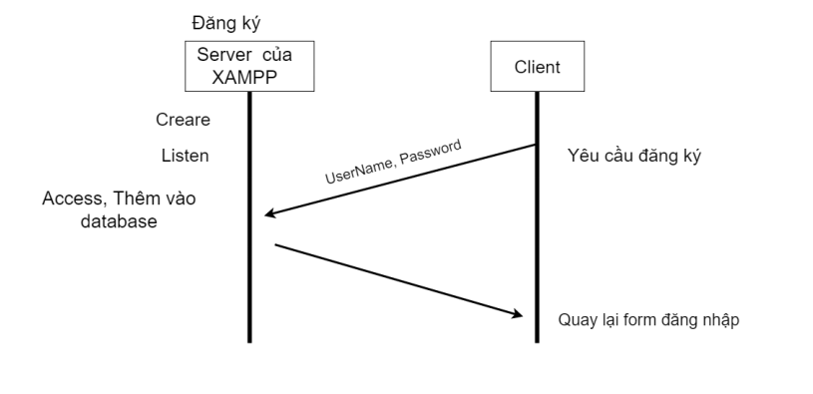
Network Stack

Slide 9
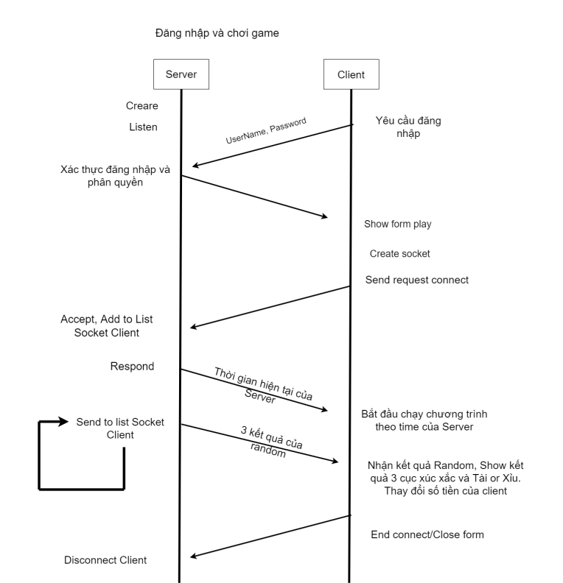
Network Stack

Slide 10
3
Những tính năng của game

Slide 11
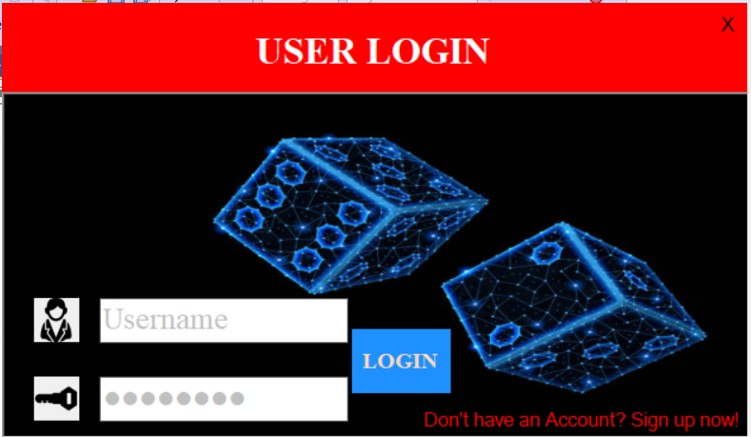
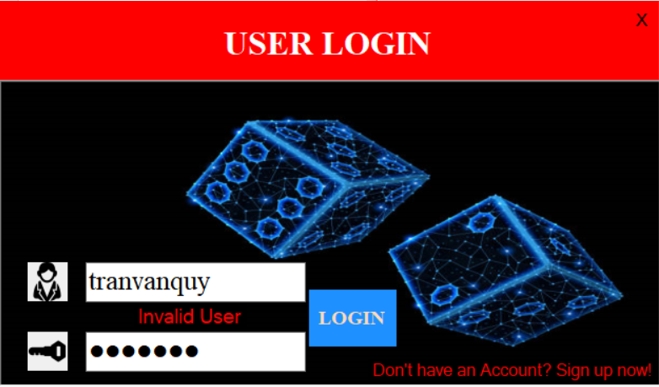
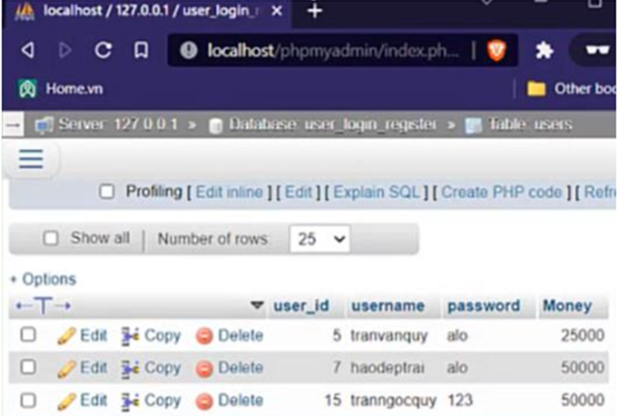
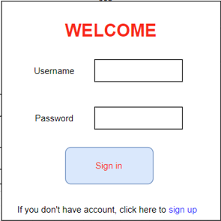
Giao diện đăng nhập

Slide 12
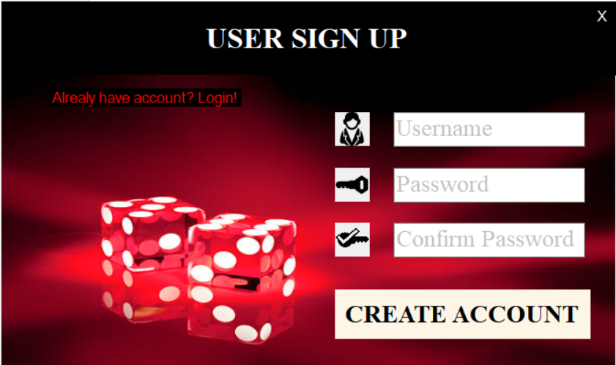
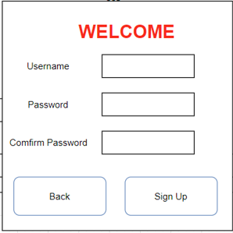
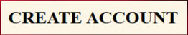
Giao diện đăng ký

Slide 13
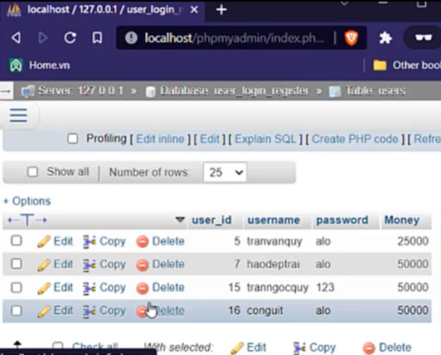
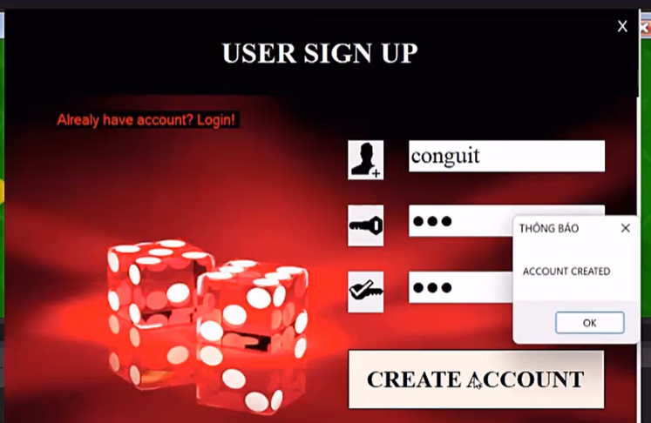
Giao diện đăng ký

Slide 14
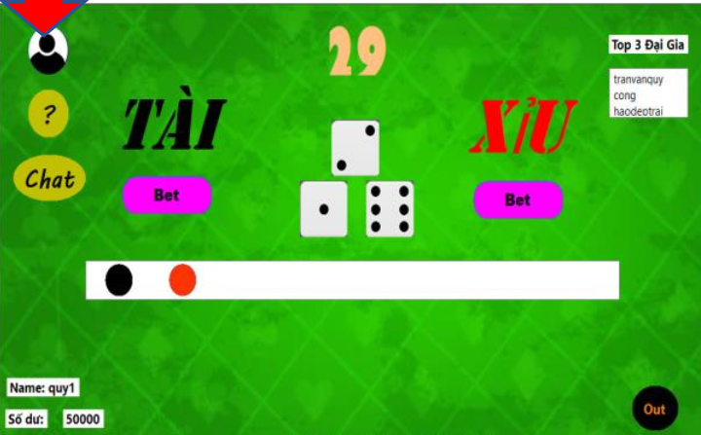
Giao diện chơi game và chức năng

Slide 15
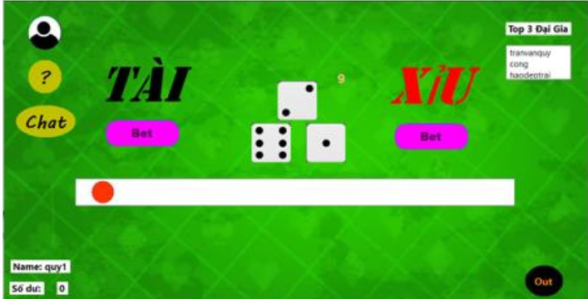
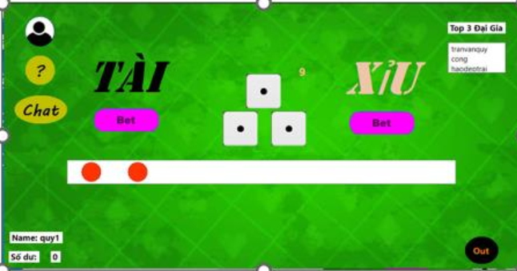
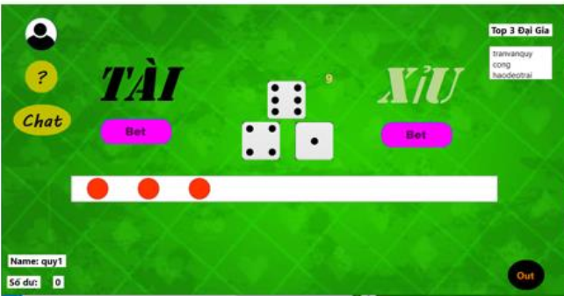
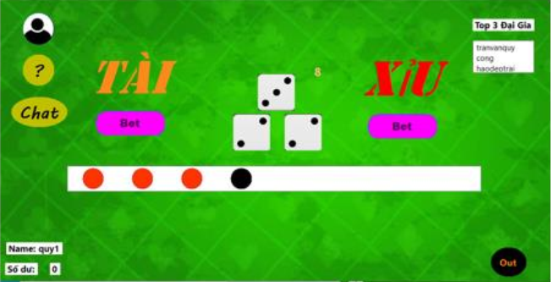

Slide 16
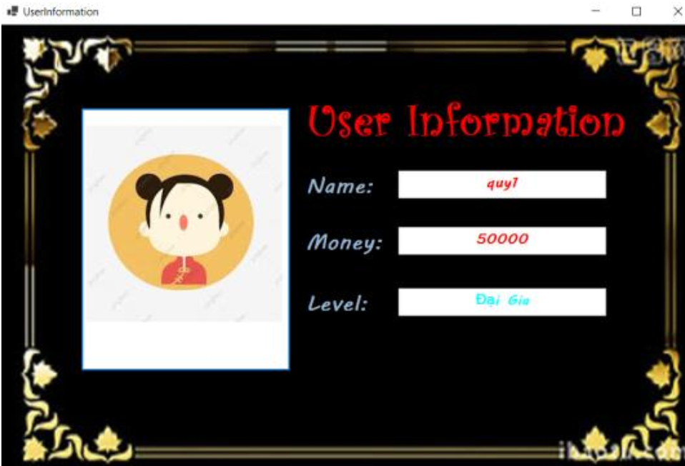
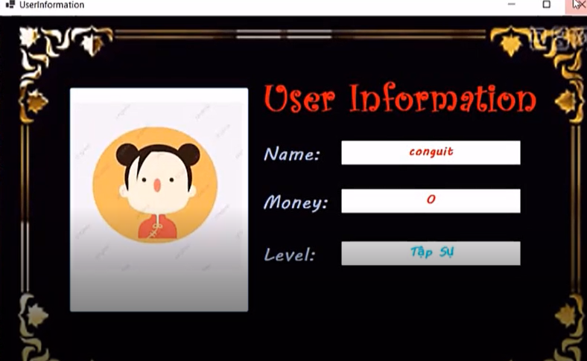
User Information

Slide 17
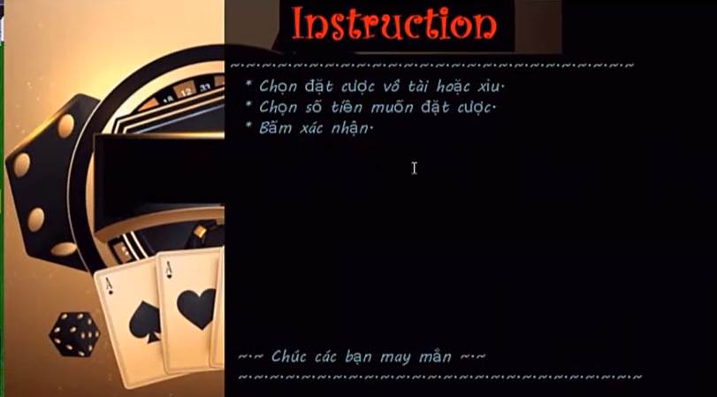
Hướng dẫn

Slide 18
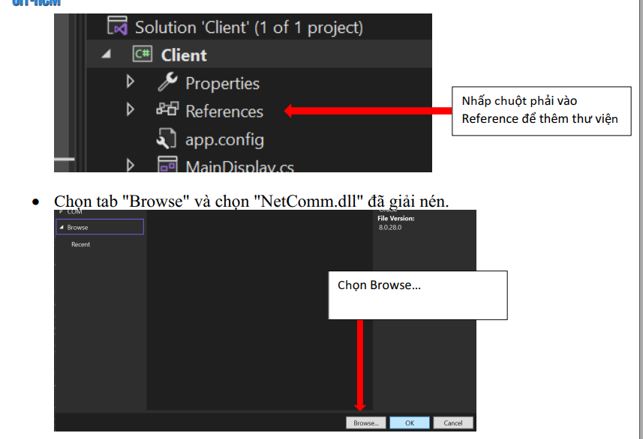
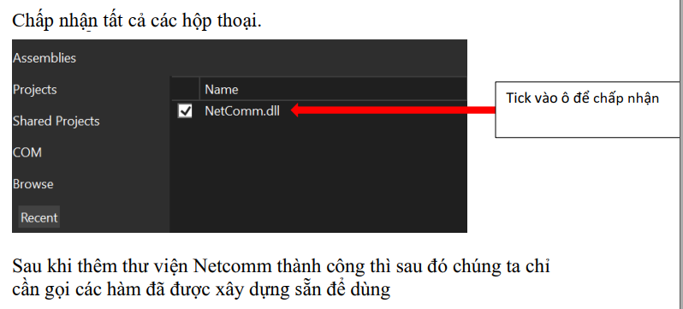
Chat
Demo multichat

Slide 19
Mục Tiêu Sắp Tới
4

Slide 20
Đầu tiên là hoàn thành multichat.
Viết các chương trình thực hiện được các chức năng mong đợi.
Xử lý tốt các Exception của chương trình.
Có thể đưa lên Web để có nhiều người chơi.
Hoàn thành Network Stack.

Slide 21
Cảm ơn cô và các bạn đã
chú ý lắng nghe

